Slide 1
Звіт про виконання лабораторної роботи №4
Мій варіант:

Slide 2
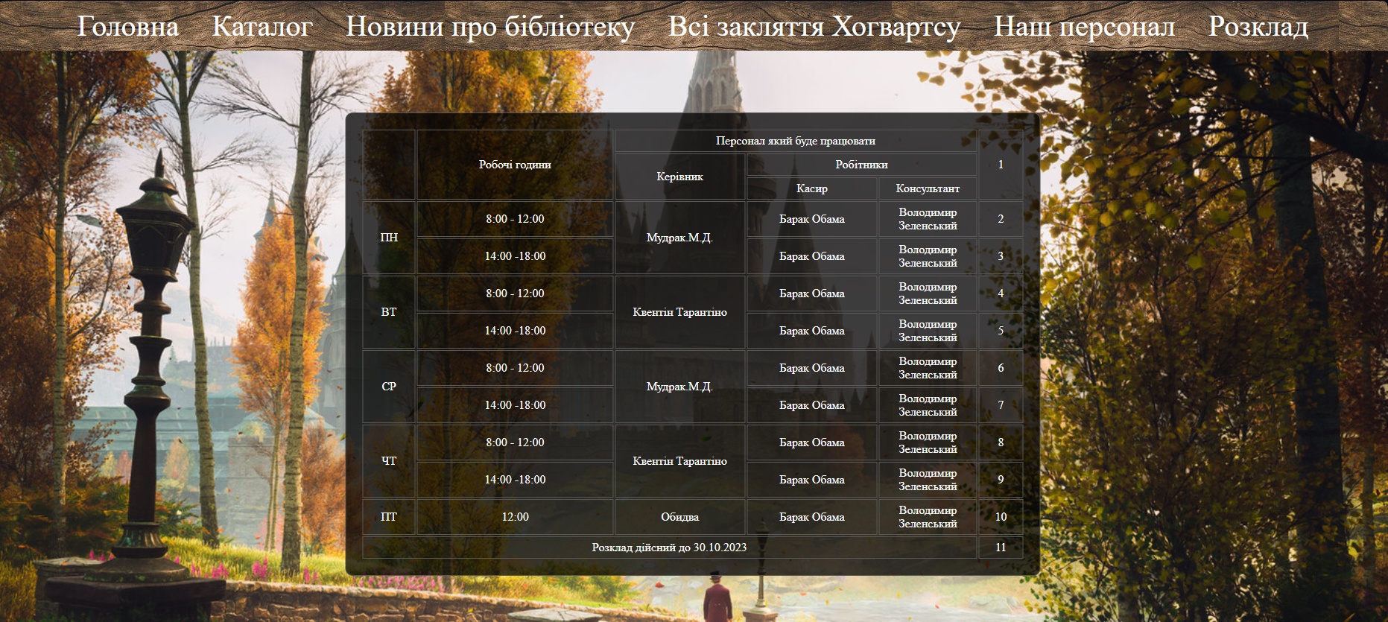
Сторінка №6

Slide 3
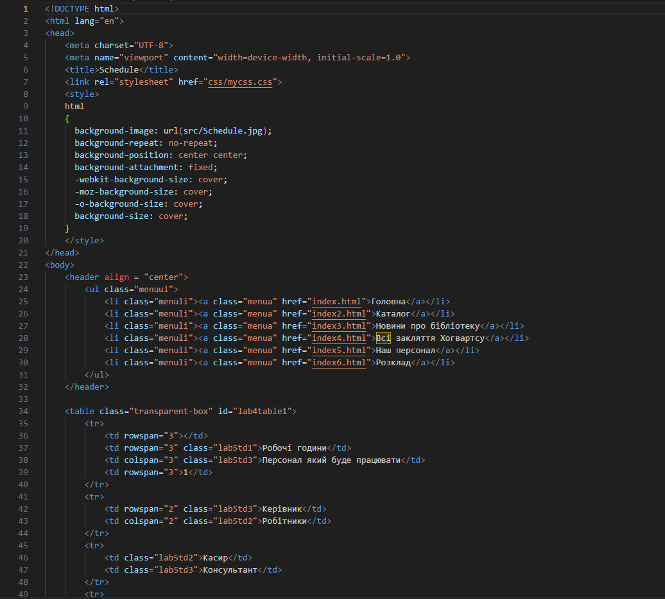
Код №6

Slide 4
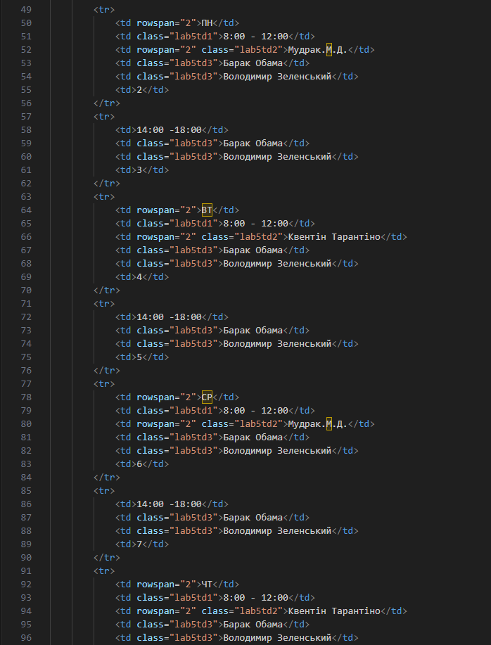
Код №6(2)

Slide 5
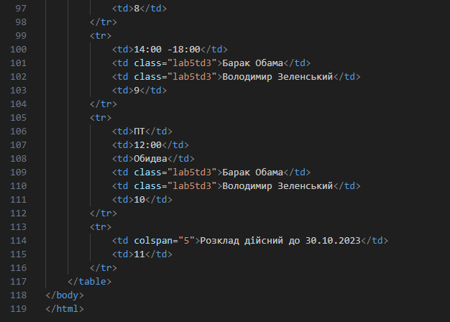
Код №6(3)

Slide 6
Посилання на репозиторій GitHub:
https://github.com/MaximMudrak23/WebLabs

